Slide 1
Projet ASTUS
Réduire les émissions de CO₂ liées à la mobilité quotidienne dans les territoires alpins
David DUBOIS – Cerema
Violaine VACHE – Communauté de communes Cœur de Savoie
Webinaire “Urbanisme, Paysage, Climat et Énergie” Comment aborder la mobilité en zone de montagne ? Jeudi 1er décembre 2022

Slide 2
Le projet ASTUS en bref

Slide 3
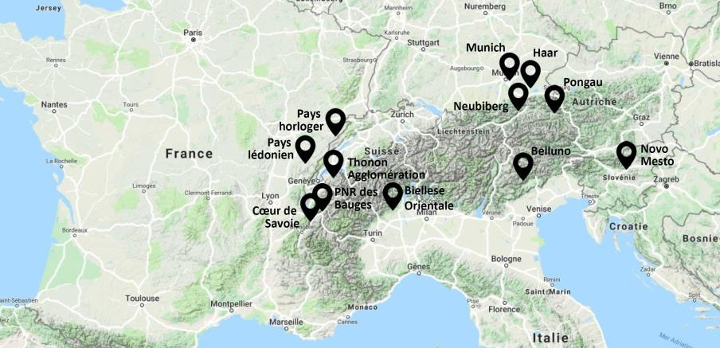
LE PROJET EUROPÉEN ASTUS EN BREF
ASTUS – Alpine Smart Transport and Urbanism Strategies
Une finalité d’action publique : définir des stratégies urbanisme-transports pour réduire l’impact carbone lié aux mobilités quotidiennes
Une finalité opérationnelle : un partenariat entre chercheurs, bureaux d’études et collectivités locales pour accompagner les territoires
Une finalité de coopération inter- régionale : une méthodologie commune permettant un travail en parallèle entre différents territoires
Le programme Interreg Espace Alpin
Programme de coopération transnationale européenne
Finance des projets à travers tout l’arc alpin (Allemagne, Autriche, Italie, Liechtenstein, Slovénie, Suisse et France)
Le projet ASTUS en chiffres
Lancé en novembre 2016 pour 3 ans
12 partenaires, dont 4 français : régions Auvergne-Rhône- Alpes et Bourgogne-Franche-Comté, Cerema, Université Grenoble-Alpes
18 sites pilotes, dont 5 en France
Budget : 2,4 M€ dont 2,0 M€ financement européen

Slide 4
LES RÉSULTATS DU PROJET ASTUS
1. Une typologie des territoires alpins
Créée à partir d’une analyse comparative des 18 territoires pilotes, elle identifie des territoires aux profils, défis et besoins similaires
2. Une méthodologie transnationale
Elle guide les décideurs publics dans la définition et la mise en œuvre de solutions de mobilité adaptées aux besoins de leur territoire
3. Une boîte à outils
10 outils d’aide à la décision permettant d’évaluer les impacts sociaux, environnementaux et économiques de solutions de mobilité bas- carbone
4. Un guide de recommandations
Construit à partir des expériences des 18 territoires pilotes, il fournit des recommandations pour les autres territoires souhaitant mettre en place un plan d’actions de mobilité bas-carbone

Slide 5
Construire collectivement une stratégie mobilité : enseignements des sites pilotes ASTUS
en Auvergne-Rhône-Alpes

Slide 6
LA DÉMARCHE DE PROJET ASTUS
Une méthodologie basée sur une série d’ateliers réunissant différents acteurs du territoire
Des techniques d’animation pour arriver à une co-construction et un consensus
Données
Analyse AFOM
Boite à outils ASTUS
Expertises complémentaires
Diagnostic
Scénarios
Stratégies
Plan d’action
Atelier #1
Partage et approfondissement du diagnostic Expression des attentes
Atelier #3 Définition des axes stratégiques Déclinaison locale
des axes stratégiques
Esquisse d’actions
Atelier #4 Travail sur le catalogue d’actions détaillées et territorialisées
Atelier #5 Identification des actions prioritaires, mise en place d’un plan d’action
Atelier #6 Présentation des principaux résultats Validation
Atelier #2 Travail sur des futurs possibles, des scénarios…

Slide 7
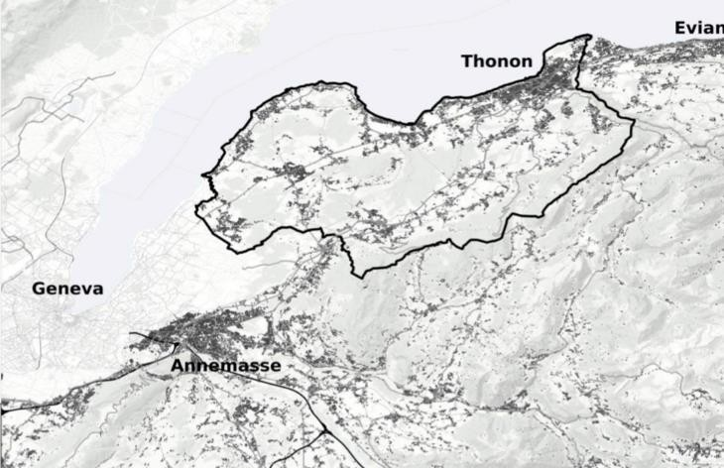
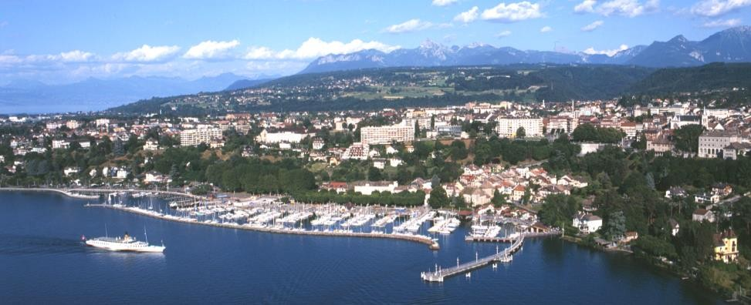
LES SITES PILOTES EN AUVERGNE-RHÔNE-ALPES THONON AGGLOMÉRATION
Des compétences en émergence, une mobilité sous contrainte
Une communauté d’agglomération de création récente (86 000 habitants), avec des compétentes en transport, aménagement, urbanisme
Un réseau de petites villes sous l’influence de la métropole genevoise
Un territoire marqué par deux grands
axes historiques de déplacements
Un investissement sur deux lignes de transport collectif performantes
Évian
Thonon
Genève
Annemasse

Slide 8
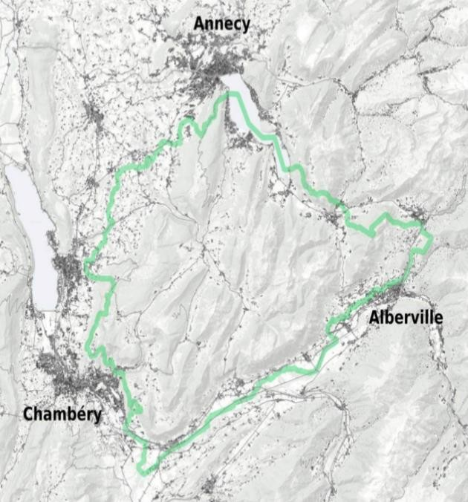
LES SITES PILOTES EN AUVERGNE-RHÔNE-ALPES PARC NATUREL RÉGIONAL DES BAUGES
Une politique environnementale en zone de montagne
Une zone de montagne à dominante rurale avec une forte attractivité résidentielle et en matière de loisirs
Un territoire bordé par des villes- portes dynamiques qui conduisent
leurs propres politiques à l’échelle de
leurs intercommunalités
Un PNR très actif, mais aux compétences limitées sur les champs de l’aménagement et des transports
Annecy
Aix-les-Bains
Albertville
Chambéry

Slide 9
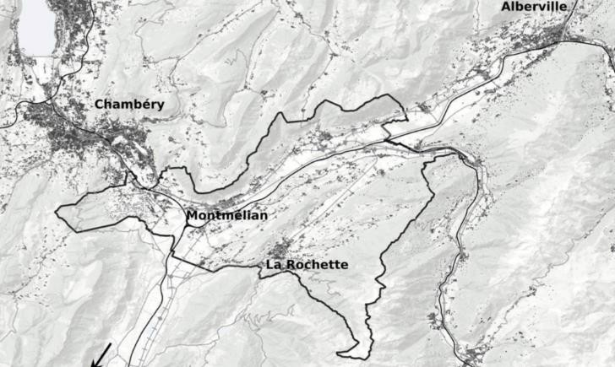
LES SITES PILOTES EN AUVERGNE-RHÔNE-ALPES COMMUNAUTÉ DE COMMUNES CŒUR DE SAVOIE
Un territoire multipolarisé traversé par les grandes infrastructures
Une communauté de communes (36000 habitants) issue de la fusion de 4 anciennes intercommunalités
Une région de piémonts et vallées, traversée par les grandes infrastructures transalpines
Un territoire sous l’influence des
métropoles voisines
Aucune compétence en termes d’urbanisme ou de mobilité
Aix-les-Bains
Albertville
Chambéry
Montmélian
Valgelon La Rochette
Grenoble

Slide 10
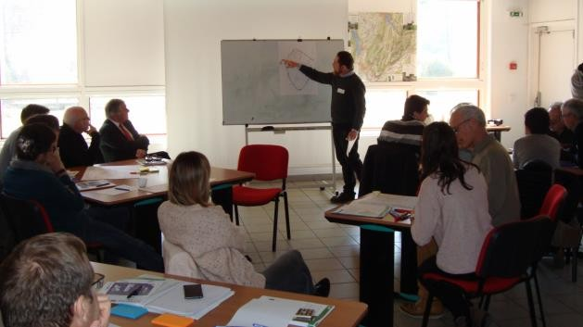
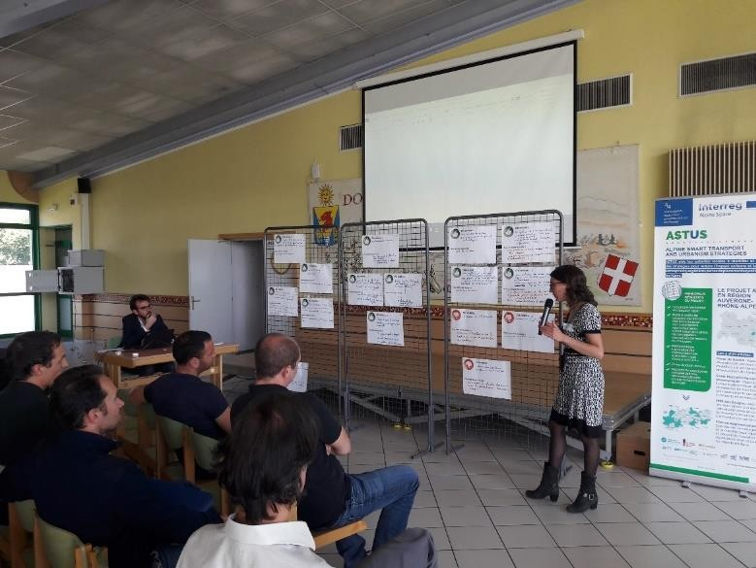
UN EXERCICE COLLECTIF AU PUBLIC DIVERSIFIÉ, AVEC SES CONTRAINTES (1)
Une mobilisation de compétences multiples
20 à 30 participants par atelier
Élus et techniciens des communes et des intercommunalités du site pilote
Représentants d’associations, d’employeurs, du
tourisme, d’offices publics de l’habitat, d’agences de développement…
Des participants venant principalement du territoire du site pilote, mais aussi de territoires voisins, du département, de la Région
Un équilibre à trouver entre diversité et complexité

Slide 11
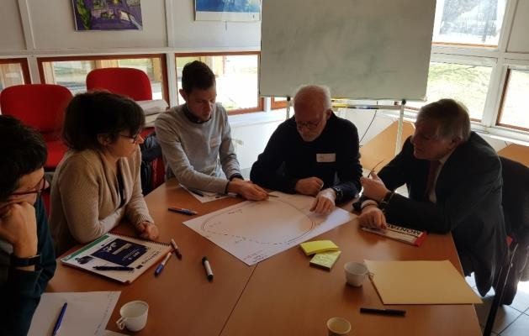
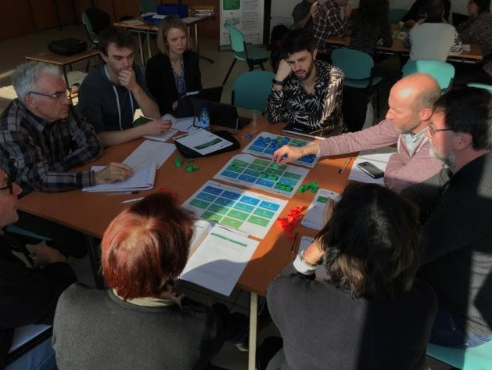
UN EXERCICE COLLECTIF AU PUBLIC DIVERSIFIÉ, AVEC SES CONTRAINTES (2)
Des méthodes collaboratives
pour susciter l’intérêt et la confiance
Un processus participatif permettant aux participants d'interagir et d'instaurer une relation de confiance
Possibilité d'acquérir et de partager des connaissances, de sensibiliser les décideurs locaux
Un nombre réaliste d'ateliers et des méthodes d'animation soigneusement préparées
Pour avoir des ateliers productifs… et donner envie
aux intervenants de venir à l’atelier suivant

Slide 12
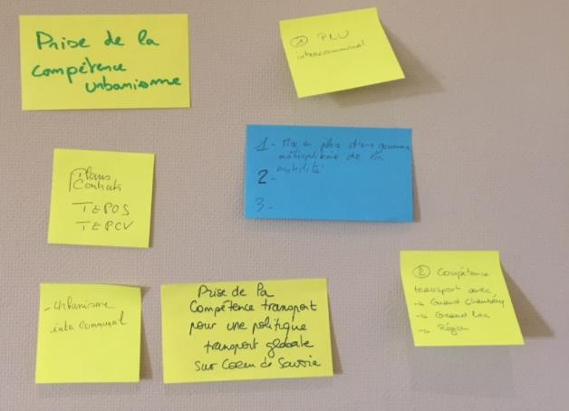
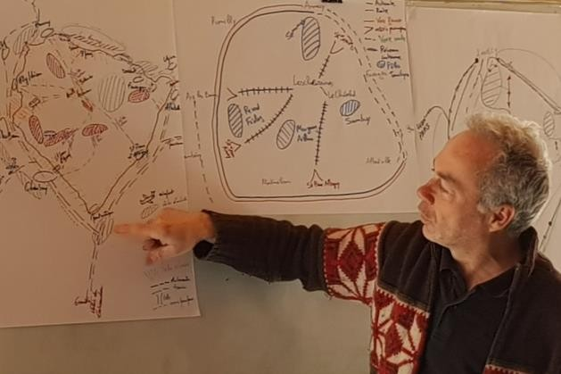
UN EXERCICE COLLECTIF AU PUBLIC DIVERSIFIÉ, AVEC SES CONTRAINTES (3)
Les ateliers sont la composante essentielle de la démarche, mais ne sont pas auto-suffisants
Chaque atelier nécessite des temps de préparation et de consolidation conséquents
Le temps en atelier et les connaissances des participants ne sont pas toujours suffisants
Des actions définies avec les acteurs d’un territoire… mais dont les conditions de réalisation sont parfois multi-territoriales
Réaliser un atelier ne signifie pas obtenir une validation politique

Slide 13
LES PLANS D'ACTIONS : IMITATION DE MODÈLES URBAINS VS ADAPTATION DES MESURES (1)
Des grands axes d’actions largement inspirés de ce qu’il se fait par ailleurs… avec des adaptations à la marge
Un accent donné aux mobilités partagées, à l’économie de mobilité...
Cœur de Savoie
Faciliter l’usage des modes actifs
Urbaniser « aux bons endroits » pour limiter les mobilités contraintes
Améliorer l’intermodalité
Accompagner le changement de comportements
Améliorer l’accès à l’emploi et aux services
Faire évoluer le parc de véhicules et ses usages
PNR des Bauges
Faciliter des pratiques de travail économes en mobilité
Mieux orienter
l’urbanisation pour limiter les déplacements
Promouvoir des solutions de mobilité alternatives à
l’autosolisme
Thonon agglomération
Conforter les polarités existantes
Améliorer l’usage du transport collectif
Encourager l’usage collectif et partagé des modes individuels
Favoriser une organisation souple du travail
Aménager l’espace pour favoriser les modes doux et réguler les différents usages

Slide 14
LES PLANS D'ACTIONS : IMITATION DE MODÈLES URBAINS VS ADAPTATION DES MESURES (2)
Un grand nombre d’actions classiques, territorialisées au sein des sites pilotes, mais inspirées des métropoles voisines
Urbanisme intégrant les problèmes de mobilité
Densification des centres-bourgs
Concentration des activités économiques
Continuité et sécurisation des cheminements cyclables et piétons
Adaptation de l’habitat pour le stationnement vélo
Mixité des fonctions
Politique de stationnement…
Gouvernance
Tarification unifiée pour les transports en commun
Accompagnement des plans de mobilité employeurs
Création d’une agence des temps…
Développement des infrastructures de transport et des services liés
Transports en commun, dont le transport ferroviaire et le transport par câble
Mobilités actives (pistes cyclables, systèmes de locations et services pour les vélos)
Mobilités partagées (aires de covoiturage et d’autostop)…

Slide 15
LES PLANS D'ACTIONS : IMITATION DE MODÈLES URBAINS VS ADAPTATION DES MESURES (3)
Mais aussi des actions plus innovantes, directement liées aux contexte local
Une inversion du point de vue : les flux orientent l’aménagement
Des « effets d’aubaine », liés à des stratégies d’acteurs locaux
Une organisation de l’espace orientée par les flux
Constituer des polarités associées au numérique (télétravail, maisons de services au public)
Créer des centralités en fonction des flux : tiers-lieux de travail agrégeant des commerces et services sur les axes de circulation, renforcement de
accessibilité vers les gares…
Spécificités locales
Distribution en circuits courts pour les productions agricoles locales
Service de colportage de colis
…

Slide 16
Produire des représentations territoriales adaptées pour penser les mobilités

Slide 17
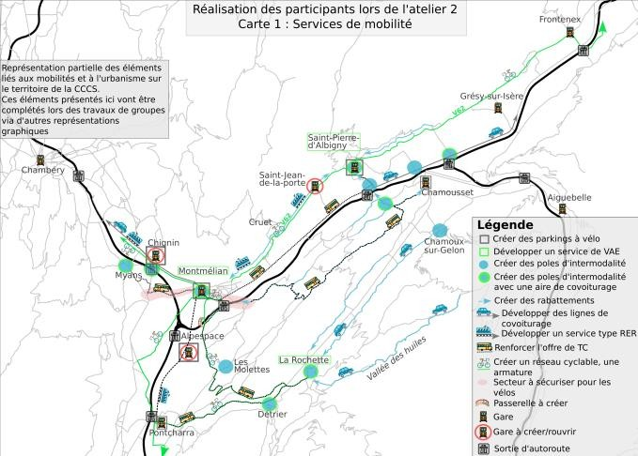
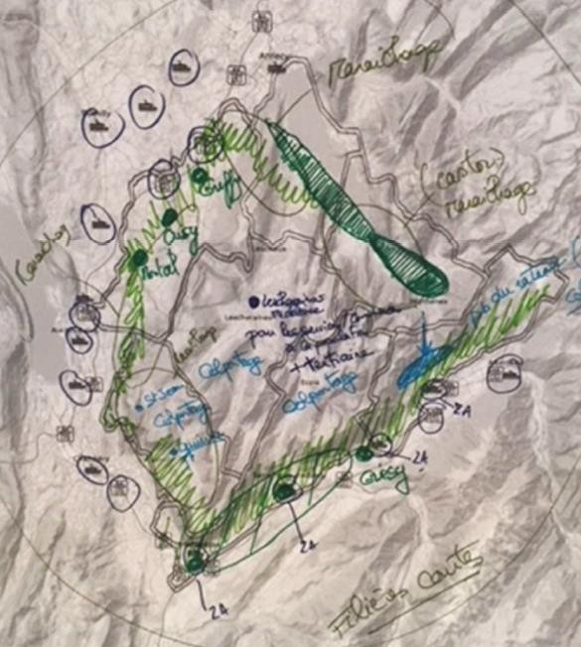
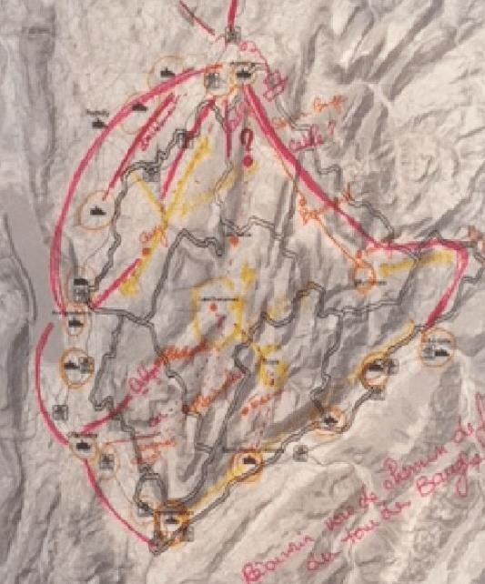
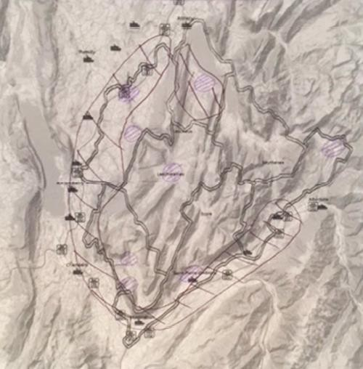
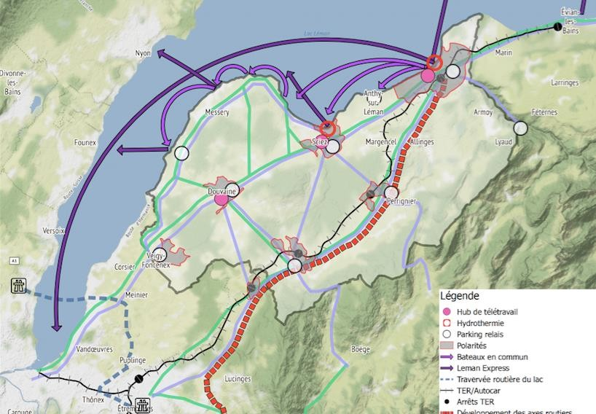
PENSER LES TERRITOIRES À PARTIR DE LA MOBILITÉ
La cartographie participative pour une prise de conscience du lien entre urbanisme et mobilité
PNR des Bauges
Cœur de Savoie
PNR des Bauges
Thonon agglomération

Slide 18
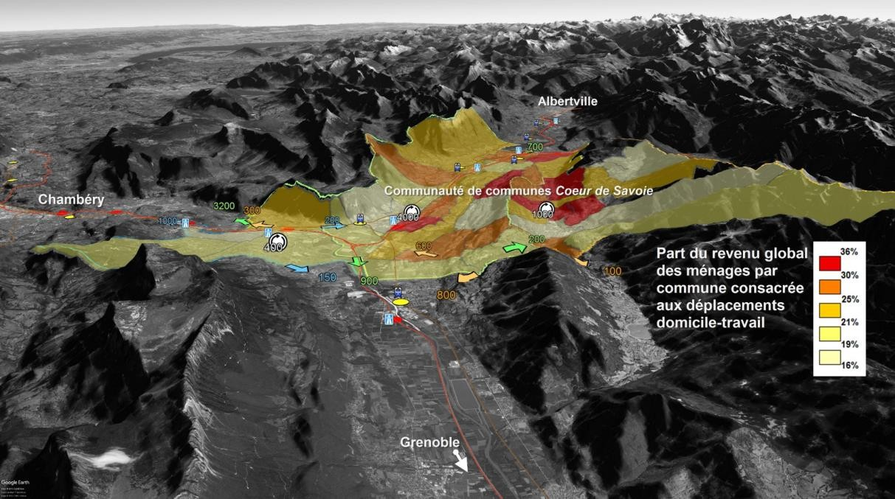
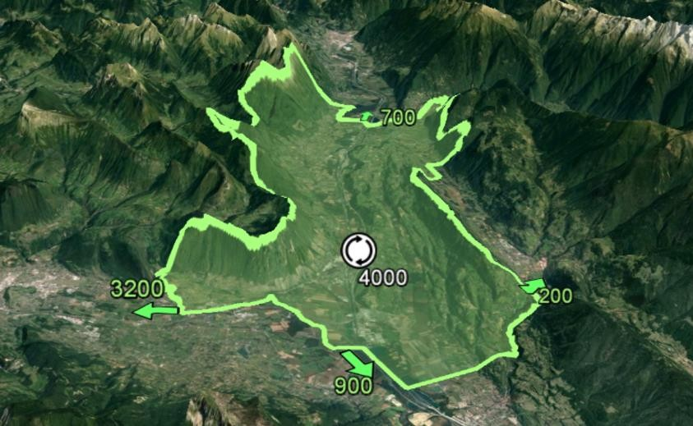
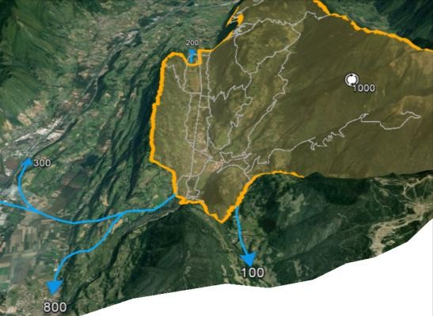
PENSER ET VISUALISER LES MOBILITÉS
Cœur de Savoie
Cœur de Savoie
Exemple d’utilisation des outils ASTUS : des cartes pour visualiser les relations entre les territoires ou la vulnérabilité des ménages aux coûts de la mobilité

Slide 19
Conclusions

Slide 20
CONCLUSIONS
Un faible degré d’innovation sur le contenu des actions
Pas de modèle prédéfini permettant de penser
le couple aménagement-mobilité sur ces territoires
Mais l’émergence d’une ingénierie relationnelle qui suppose de…
Mobiliser les compétences et les mettre en système
Fabriquer les outils de la coordination et trouver des terrains de compromis
Penser les relations entre réseau et territoire
Agir sur la culture des acteurs
S’affranchir des postures et des frontières institutionnelles
Quelques années après, une méthode qui devient un « classique »

Slide 21
Le projet ASTUS
vu par la communauté de communes Cœur de Savoie

Slide 22
POUR EN SAVOIR PLUS
Sur le site du projet ASTUS
Sur le site du Cerema
Contacts
David DUBOIS Cerema Centre-Est
+33 4 72 14 31 66
+33 7 64 72 27 65
david.dubois@cerema.fr
Violaine VACHE
CC Cœur de Savoie
+33 4 79 60 59 22
+33 6 71 34 72 46
mobilite@cc.coeurdesavoie.fr

Slide 23
